Slide 1



2 0 2 3
第七课：联系人管理系统
授课教师：华南师范大学软件学院服务队

Slide 2


为什么我们要学习c++？
学C++就像学魔法，让你成为编程小巫师！C++能以闪电速度执行任务，有强大的魔法工具包，支持各种魔法阵，让程序变得有趣又易管理。通过直通电脑内存的魔法直通车，掌握更多控制权。C++还能创造新魔法，让你在编程冒险中无往不利。学C++，开启神奇冒险，成为编程小魔法师！
Notes:
通过形象的比喻生动讲述c++的优势。引起学生的学习兴趣。

Slide 3



各位小朋友
你们曾经是否有为自己忘记某个人的联系方式
而感到烦恼呢？
今天我们将一起使用c++制作一个联系人管理系统！

Slide 4
目 录
01
02
函数默认参数
、函数参数传递
03
04
重载函数
总结

Slide 5

小朋友们，让我们跟着老师一步步制作出一个自己的联系人管理系统吧！

Slide 6

01
函 数 默 认 参 数
THIS IS A ART TEMPLATE ,THE TEMPLATE DESIGN BY JIUJIU. THANK YOU WATCHING THIS ONE.

Slide 7



什么是函数的默认参数？
C++的函数默认参数就像魔法宝盒里的预设按钮，当你调用函数时，如果没告诉它具体数字，它就会用默认值。就像玩具飞机一样，如果你不说往哪儿飞，它默认飞向快乐的彩虹！
Notes:
通过简单易懂的语言简述什么是函数的默认参数。

Slide 8



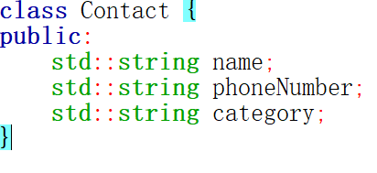
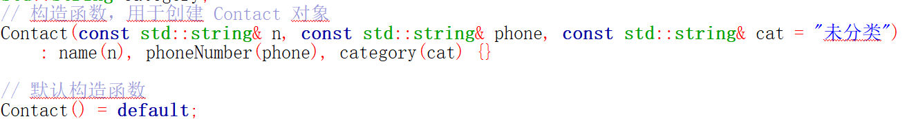
举个例子+程序制作
此时函数参数cat的默认值是‘未分类’，如果用户使用联系人系统时不输入联系人的分类，那此时cat的值仍为‘未分类’，我们就无法通过分类来查找联系人了哦~
我们首先创建一个contact（联系人）对象，同时创建一些储存联系人基本信息的成员变量。
接着使用构造函数创建一个Contact对象，并指定默认参数cat的值为‘未分类’。
Notes:
一边举例子一边制作程序，在实践中学习函数默认参数知识点。

Slide 9
02
函 数 参 数 传 递
THIS IS A ART TEMPLATE ,THE TEMPLATE DESIGN BY JIUJIU. THANK YOU WATCHING THIS ONE.

Slide 10


什么是函数参数传递？
假设你有一个函数叫做‘做汉堡’。这个函数需要两个东西作为参数：一个是肉，一个是调料。你想让这个函数制作一个符合你口味的汉堡。
在C++中，调用这个函数就像是告诉厨师你要一个汉堡，然后把牛肉和番茄酱给他。牛肉和番茄酱就是函数的参数，而制作好的牛肉番茄酱汉堡就是函数的返回值。所以，函数参数传递就是给函数提供它需要的材料，让函数能够完成特定的任务。
偷偷告诉你：
函数参数传递分为值传递和址传递两种哦~
Notes:
用简洁易懂的童真化语言简述什么是函数传递。

Slide 11

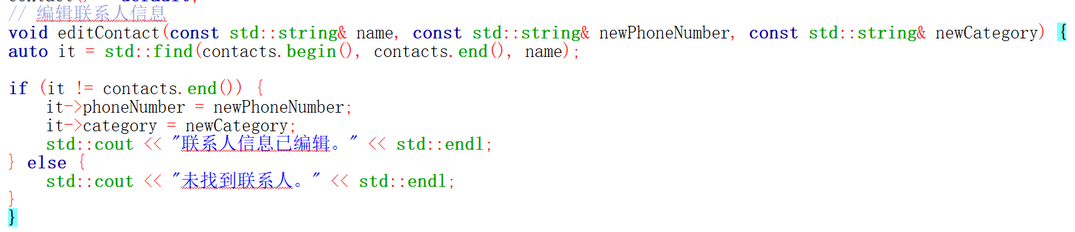
什么是值传递？
值传递： 就像你把一份复印件送给朋友。你朋友拿到这份复印件后，无论怎么修改，都不会影响到你手里的原件。在C++中，函数得到的是参数的复制品，对这份复制品的修改不会影响原始数据。
让我们通过值传递的方式实现对已保存的联系人信息的编辑吧！
值传递的格式很简单，就是在函数声明和定义中直接写出参数的类型和名字。比如我们这里的name,newPhoneNumber,newCategory三个参数，它们直接复制用户输入的数据，然后进行使用。
Notes:
一边简述概念一边举出实践例子学习值传递。

Slide 12

什么是指针？
在编程中，声明一个指针的格式就是在变量类型前加上星号 *，比如 int* 表示指向整数的指针。
指针就像是一只小手指，它指向（记住）某个地方。
比如，你有一些玩具在房间里，你用小手指（指针）指着某个玩具。这样，你随时都可以通过小手指找到它。
在编程中，指针也是一样，它是一个特殊的变量，可以指向（记住）某个数据的位置。这样，你可以随时通过指针找到那个数据。就像小手指可以指向不同的玩具一样，指针也可以指向不同的数据。
Notes:
学习址传递前先学习指针。

Slide 13
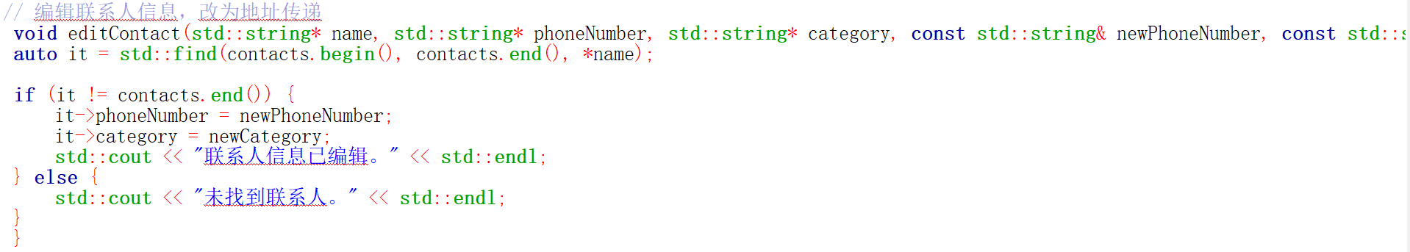
什么是址传递？
址传递：就像你们共用一张纸，你在上面画画，朋友能够直接看到并且也能在上面修改。引用传递就是共享同一份数据，一个人的修改会影响到另一个人。
让我们通过址传递的方式实现对已保存的联系人信息的编辑吧！
地址传递，通常是通过指针进行的。
比如我们此时的name,newPhoneNumber,newCategory三个参数使用了参数类型的指针而不直接是参数类型。
Notes:
一边简述概念一边举出实践例子学习址传递。

Slide 14


址传递和值传递各自有什么优点和缺点？
值传递：
优势： 像给朋友复印一张地图一样，大家各自有自己的复印件，互不干扰。安全，不容易弄乱。
劣势： 虽然安全，但复制东西需要时间和空间，有时候对于大东西会有点慢。
址传递：
优势： 像大家共用一张纸，互相能看到对方的画，省时省力。一改全改，方便。
劣势： 不小心乱改了，可能会影响到别人，有点危险性。
Notes:
列举址传递和值传递之间的优劣势，更好地理解和区分两种参数传递方式。

Slide 15
03
函 数 重 载
THIS IS A ART TEMPLATE ,THE TEMPLATE DESIGN BY JIUJIU. THANK YOU WATCHING THIS ONE.
Notes:
用简洁易懂的童真化语言简述什么是函数重载。

Slide 16
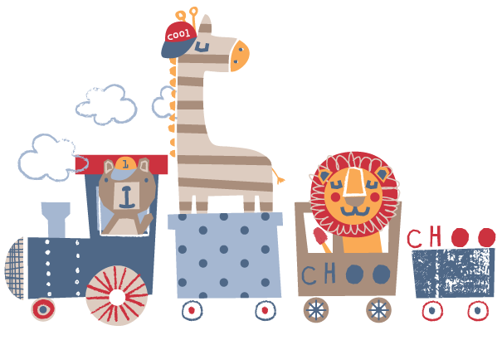
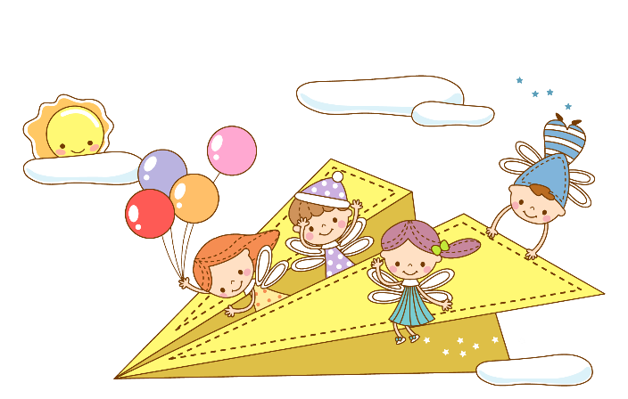
什么是函数重载？
在编程中，函数重载就是允许你定义两个或多个功能相似但参数不同的函数。当你调用这个函数时，编程语言会根据你提供的参数类型或数量，自动找到并使用正确的函数，就像魔法店老板会找到最合适的魔法师一样。这样，你可以使用相同的函数名，但根据不同的情况，它会执行不同的魔法（函数操作）。（执行同一个函数的不同版本）
Notes:
一边简述概念一边举出实践例子学习值传递。

Slide 17
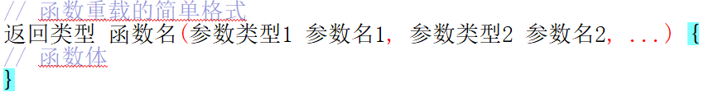
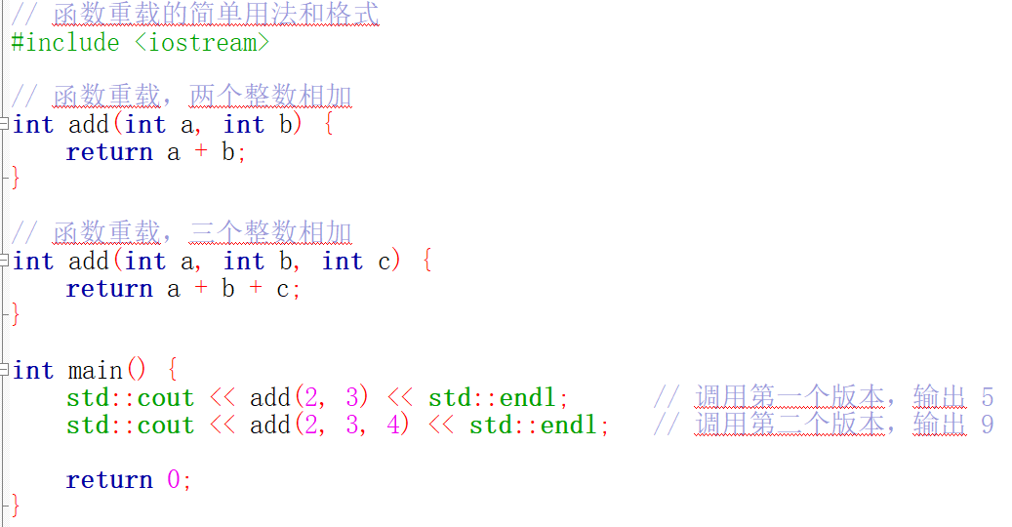
先来简单了解一下吧！
格式：
简单应用：
Notes:
先给出函数重载的格式和一个简单的函数重载实现。

Slide 18
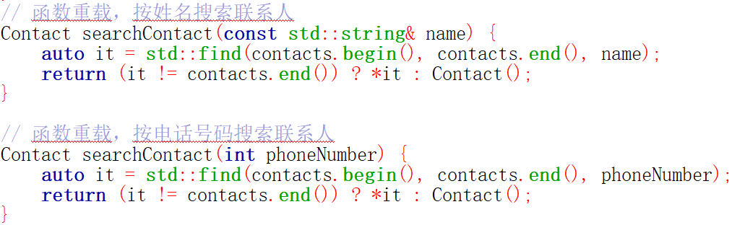
使用函数重载实现按照不同方式查找联系人
可以看出当我们输入（姓名）字符串或者（号码）整数时，电脑会调用searchContact函数的两个不同版本。
Notes:
然后再进行联系人管理系统的函数重载实例操作。

Slide 19
04
总 结
THIS IS A ART TEMPLATE ,THE TEMPLATE DESIGN BY JIUJIU. THANK YOU WATCHING THIS ONE.

Slide 20

完整程序制作
Just for today I will try to live through this day only and not tackle my whole life problem at once Just for today I will try to live through this day only and not tackle
Notes:
完整的联系人管理系统程序制作。

Slide 21

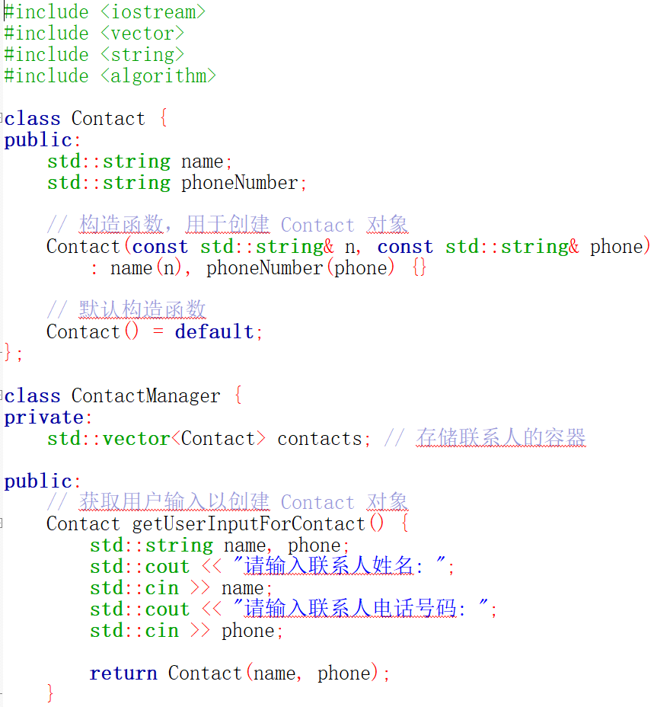

Slide 22
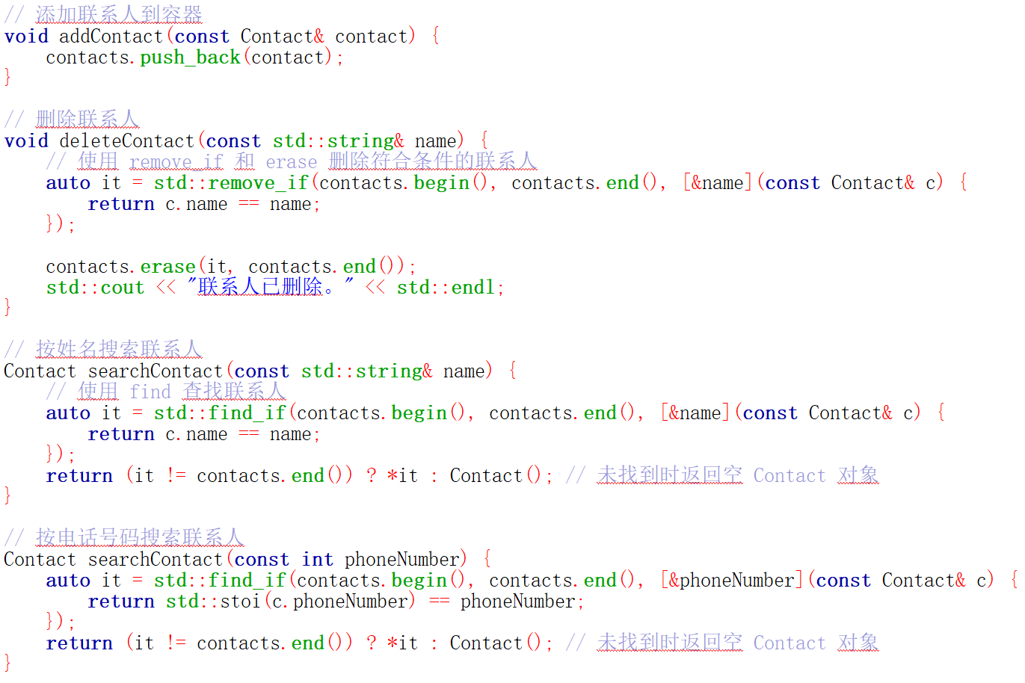

Slide 23
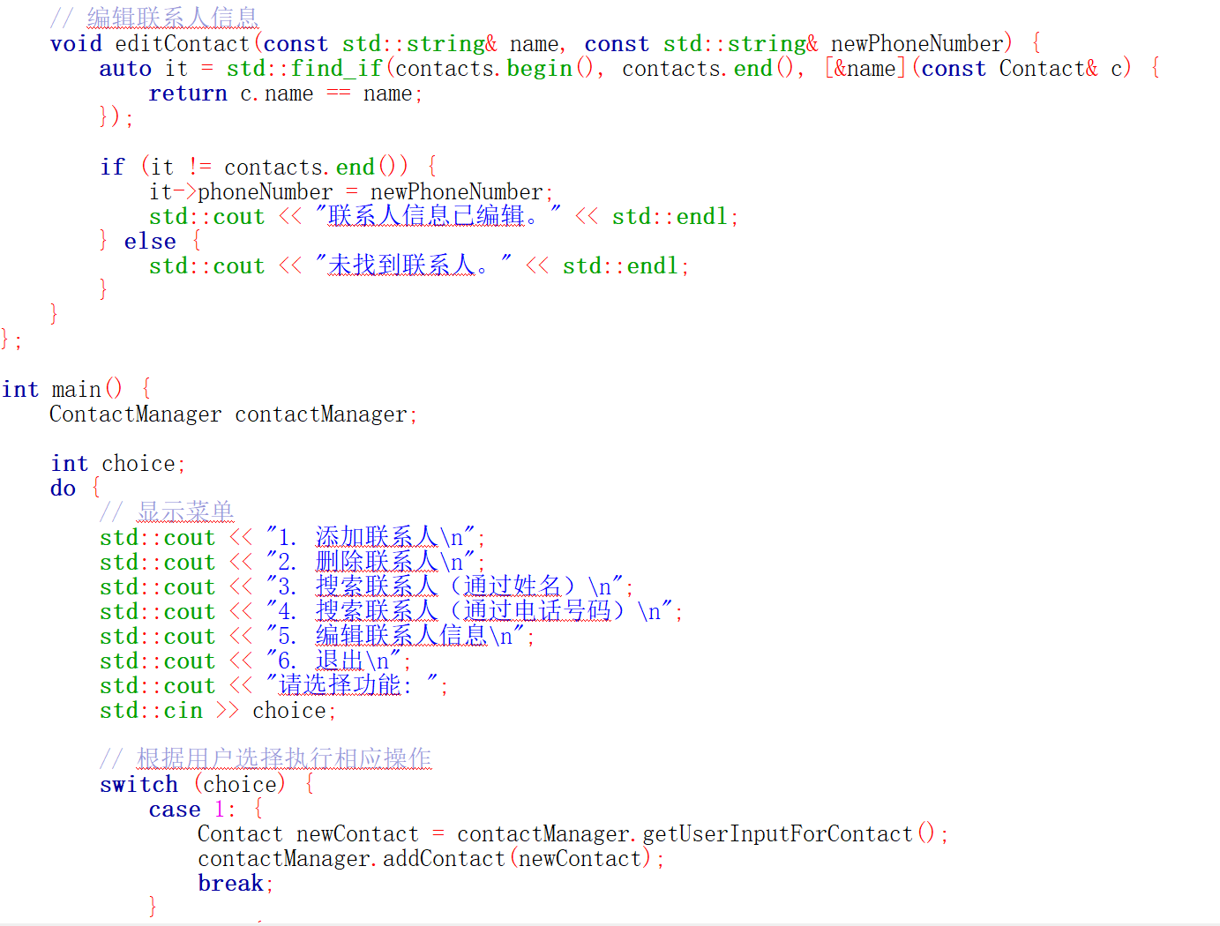

Slide 24
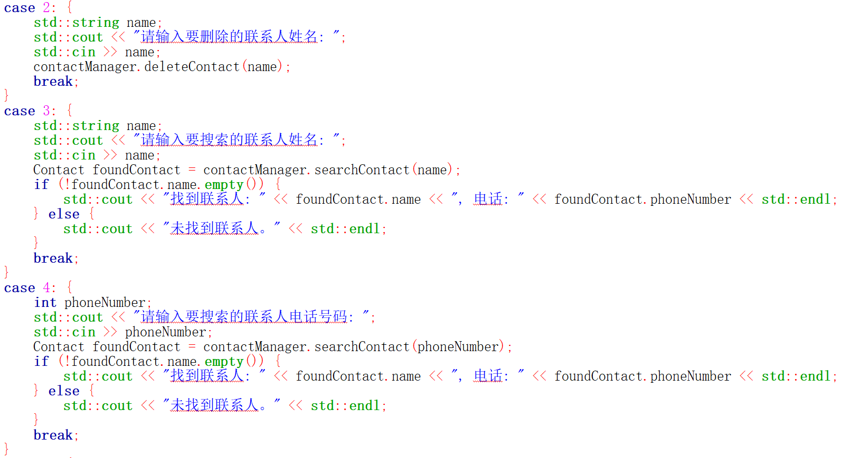

Slide 25
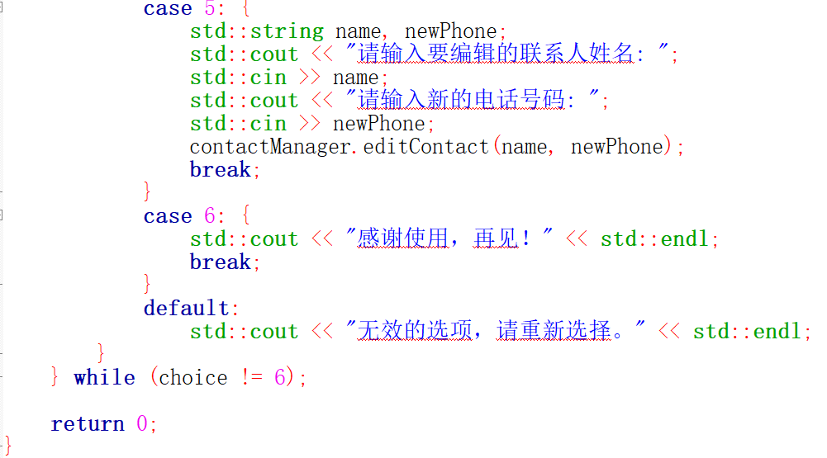

Slide 26
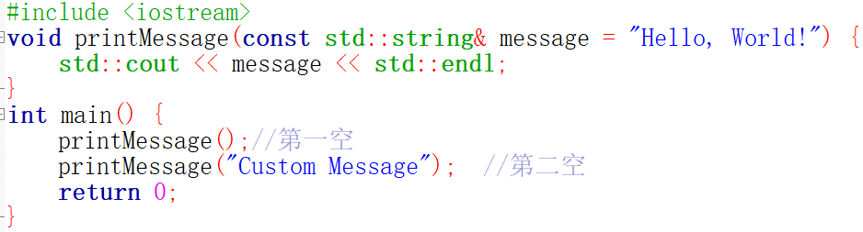

提 问 时 间 到！
请问第一空的输出结果是（），第二空的输出结果是（）？
A、Hello， World！
B、Custom Message
C、Hello，Message
D、无输出内容
答案是：A B
你答对了吗？
Notes:
通过提问了解学生是否熟练掌握函数默认参数的知识点。

Slide 27
提 问 时 间 到！
以下哪种传递方式不会影响原来的变量数据？
A、址传递 B、值传递 C、址传递和值传递 D、没有答案
答案是：B
你答对了吗？
Notes:
通过提问了解学生是否熟练掌握函数参数两种传递方式的知识点。

Slide 28
提 问 时 间 到！
函数重载其实是在使用（）？
A、几个同名但独立的函数
B、一个函数的几个不同版本
C、几个不同名的不相同函数
D、不知道
答案是：B
你答对了吗？
Notes:
通过提问了解学生是否熟练掌握重载函数的知识点。

Slide 29
ART TEMPLATE
非常感谢您的聆听
THIS IS A ART TEMPLATE ,THE TEMPLATE DESIGN BY JIUJIU.
THANK YOU WATCHING THIS ONE.

